Slide 1
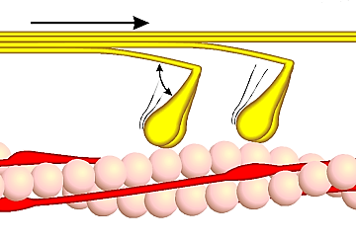
Fyziologie svalového stahu

Slide 2
Mikroskopická stavba svalu
Každý sval se skládá ze snopečků a snopců, ty tvoří vlákna
Na svalu jsou vidět pod mikroskopem jednotlivé funkční úseky- tzv sarkomery, oddělené od sebe tzv. Z-liniemi
Uvnitř sarkomer probíhá interakce bílkovin aktinu
(slabé myofilamenty) a myozinu
(silné myofilamenty)
sarkomera
Z-linie

Slide 3
Jak probíhá kontrakce
Volní pohyb je spuštěn motorickou mozk. kůrou, která vydá signál přes míchu a motoneurony
Motoneuron je se svalem spojen nervosvalovou ploténkou, při příchodu signálu se do ní vylije mediátor (acetylcholin) a pohyb je spuštěn

Slide 4
Druhy kontrakcí
Kontrakce
-izometrická-stejná délka, jiný tonus-(kýbl s vodou)
-izotonická-stejný tonus,změna délky svalu
(biceps ve fitku)
-koncentrická-tzn.zkrácení svalu (urychlení pohybu)
-excentrická-tzn.prodlužení svalu
(brzdění pohybu)
Svaly v lidském těle nejsou zcela ochablé, ale jsou v pohotovostním stavu-tzv. tonus (předpětí)
-fixace kostí v kloubech
-udržení postury
-udržení org.ve spr.poloze
-podpora krev. oběhu
-pohotovost k pohybu

Slide 5
Motorická jednotka
Je to základní funkční jednotka svalu
Motorická jednotka- svalová vlákna inervovaná 1 motoneuronem
Čím přesnější pohyb chceme udělat, tím méně vláken může být 1 neuronem inervováno( jazyk, oko, prsty na ruce- jen několik vláken na 1 neuron/kvadriceps-tisíce)

Slide 6
Svalové komparátory(receptory)
Každý sval má určitý tonus, který je vyvolán proudem impulsů z prodloužené míchy
Mícha potřebuje zpětnou informaci o natažení svalu
Tu dostává přes svalová vřeténka a šlachová tělíska, která jsou při protažení svalu drážděna
Je- li sval příliš natažen, komparátor vyšle signál do míchy, ta vyvolá kontrakci a sval je tak chráněn proti přetržení nebo natažení

